Slide 1
Kristittyjen vainot (n. 64-313 jKr.)
KUVIA

Slide 2
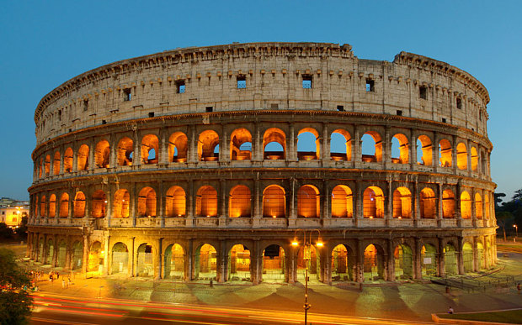
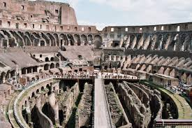
Colosseum (Rooma)

Slide 4
Katakombit

